Slide 1
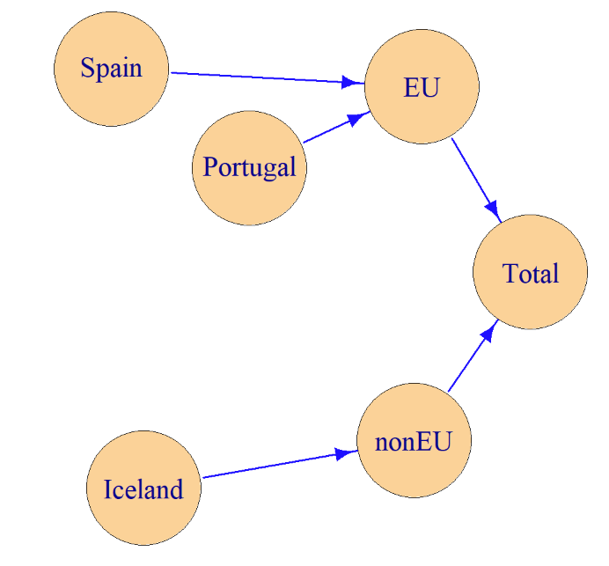
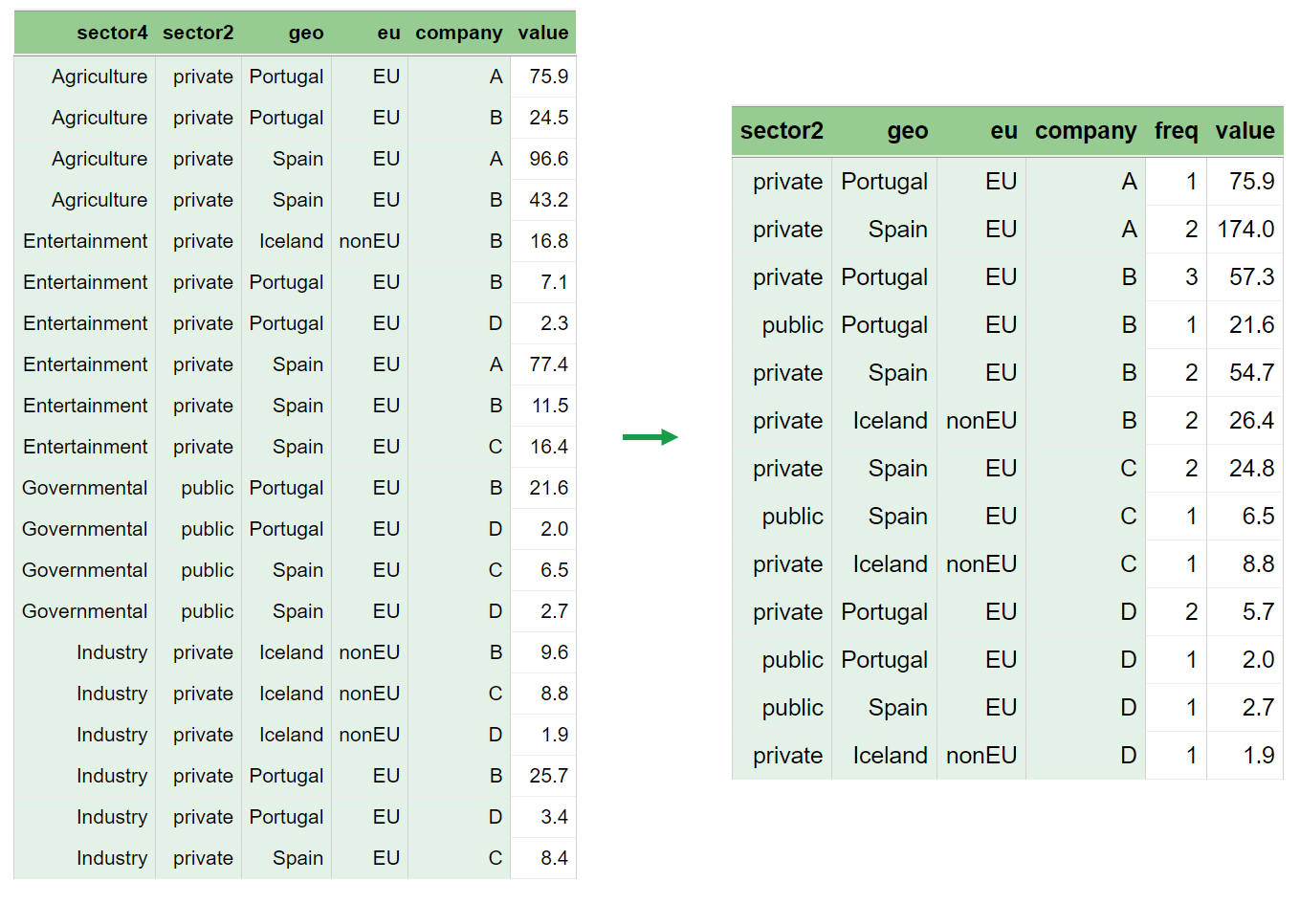
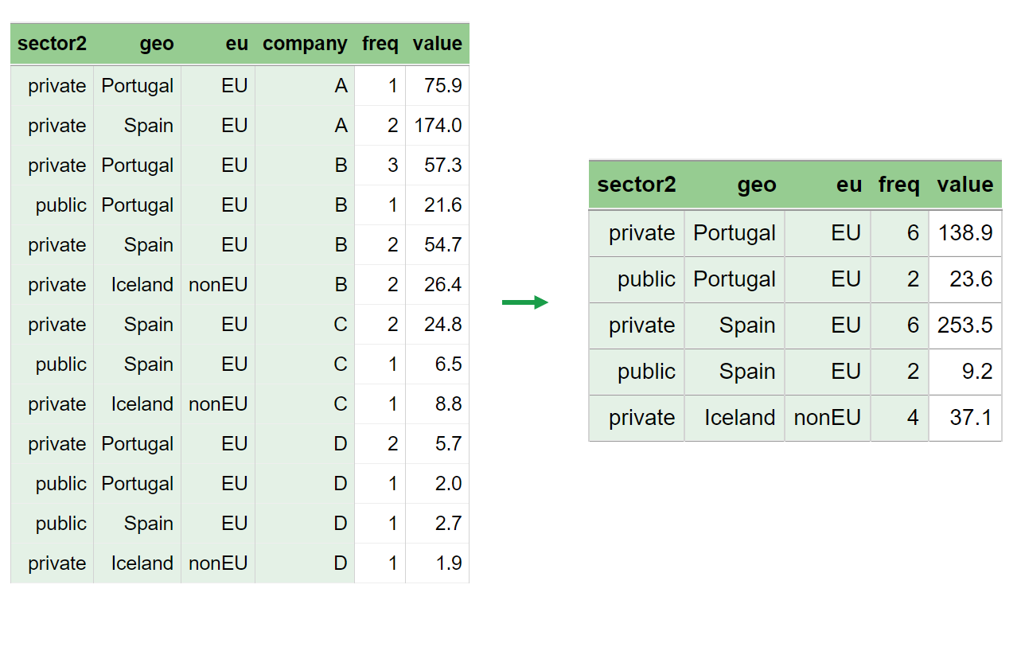
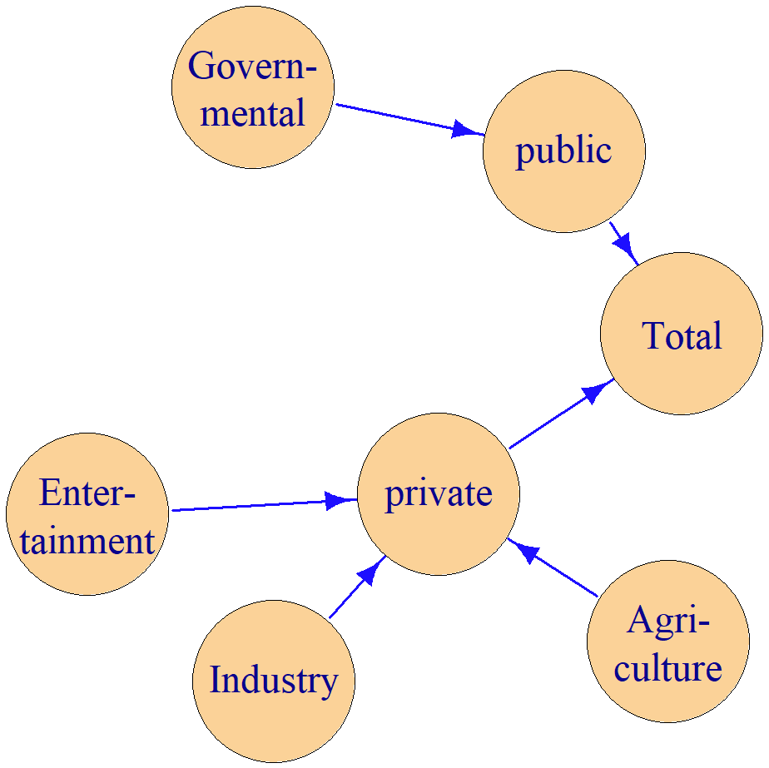
Avanserte problemstillinger
26.11.2024

Slide 2
Hierarkier

Slide 3
Eksempel fra vignette
> library(GaussSuppression)
> dataset <- SSBtoolsData("magnitude1")
> dataset
sector4 sector2 geo eu company value
1 Agriculture private Portugal EU A 75.9
2 Agriculture private Portugal EU B 24.5
3 Agriculture private Spain EU A 96.6
4 Agriculture private Spain EU B 43.2
5 Entertainment private Iceland nonEU B 16.8
6 Entertainment private Portugal EU B 7.1
7 Entertainment private Portugal EU D 2.3
8 Entertainment private Spain EU A 77.4
9 Entertainment private Spain EU B 11.5
10 Entertainment private Spain EU C 16.4
11 Governmental public Portugal EU B 21.6
12 Governmental public Portugal EU D 2.0
13 Governmental public Spain EU C 6.5
14 Governmental public Spain EU D 2.7
15 Industry private Iceland nonEU B 9.6
16 Industry private Iceland nonEU C 8.8
17 Industry private Iceland nonEU D 1.9
18 Industry private Portugal EU B 25.7
19 Industry private Portugal EU D 3.4
20 Industry private Spain EU C 8.4
https://CRAN.R-project.org/package=GaussSuppression

Slide 4
Eksempel fra vignette
> SuppressDominantCells(data=dataset,
numVar = "value",
dimVar = c("sector4", "sector2", "geo", "eu"),
n = 1:2, k = c(80, 99))
sector4 geo value primary suppressed
1 Total Total 462.3 - -
2 Total EU 425.2 - -
3 Total nonEU 37.1 - -
4 Total Iceland 37.1 - -
5 Total Portugal 162.5 - -
6 Total Spain 262.7 - -
7 private Total 429.5 - -
8 private EU 392.4 - -
9 private nonEU 37.1 - -
10 private Iceland 37.1 - -
11 private Portugal 138.9 - TRUE
12 private Spain 253.5 - TRUE
13 public Total 32.8 - -
14 public EU 32.8 - -
15 public nonEU 0.0 - -
16 public Iceland 0.0 - -
17 public Portugal 23.6 TRUE TRUE
18 public Spain 9.2 TRUE TRUE
19 Agriculture Total 240.2 - -
20 Agriculture EU 240.2 - -
21 Agriculture nonEU 0.0 - -
22 Agriculture Iceland 0.0 - -
23 Agriculture Portugal 100.4 TRUE TRUE
24 Agriculture Spain 139.8 TRUE TRUE
25 Entertainment Total 131.5 - -
26 Entertainment EU 114.7 - TRUE
27 Entertainment nonEU 16.8 TRUE TRUE
28 Entertainment Iceland 16.8 TRUE TRUE
29 Entertainment Portugal 9.4 TRUE TRUE
30 Entertainment Spain 105.3 - TRUE
31 Governmental Total 32.8 - -
32 Governmental EU 32.8 - -
33 Governmental nonEU 0.0 - -
34 Governmental Iceland 0.0 - -
35 Governmental Portugal 23.6 TRUE TRUE
36 Governmental Spain 9.2 TRUE TRUE
37 Industry Total 57.8 - -
38 Industry EU 37.5 - TRUE
39 Industry nonEU 20.3 - TRUE
40 Industry Iceland 20.3 - TRUE
41 Industry Portugal 29.1 TRUE TRUE
42 Industry Spain 8.4 TRUE TRUE
https://CRAN.R-project.org/package=GaussSuppression

Slide 5
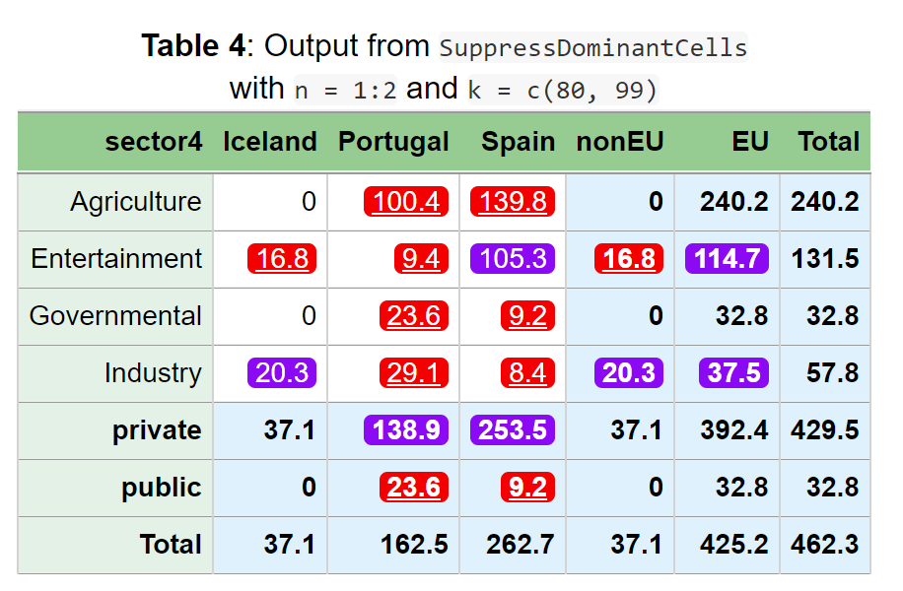
Eksempel fra vignette
https://CRAN.R-project.org/package=GaussSuppression

Slide 6
Hvordan kombineres variabler?
Hvordan ble 4 input-variabler til 2 ouput-variabler?
sector4 sector2 geo eu company value
1 Agriculture private Portugal EU A 75.9
2 Agriculture private Portugal EU B 24.5
3 Agriculture private Spain EU A 96.6
4 Agriculture private Spain EU B 43.2
:
sector4 geo value primary suppressed
1 Total Total 462.3 - -
2 Total EU 425.2 - -
3 Total nonEU 37.1 - -
4 Total Iceland 37.1 - -
5 Total Portugal 162.5 - -
6 Total Spain 262.7 - -
7 private Total 429.5 - -
8 private EU 392.4 - -
9 private nonEU 37.1 - -
10 private Iceland 37.1 - -
11 private Portugal 138.9 - TRUE
12 private Spain 253.5 - TRUE
:

Slide 7
To hierarkier ble automatisk oppdaget
Variabelnavn fra den mest detaljerte variabelen
sector4
geo

Slide 8
Hierarkier kan være input
Disse kan kodes på ulike måter
formulas
Total = EU + nonEU
EU = Portugal + Spain
nonEU = Iceland
sdcTable
levels | codes
@ | Total
@@ | EU
@@@ | Portugal
@@@ | Spain
@@ | nonEU
@@@ | Iceland
tauArgus
EU
@Portugal
@Spain
nonEU
@Iceland
mapsFrom | mapsTo | sign | level
EU | Total | 1 | 2
Portugal | EU | 1 | 1
Spain | EU | 1 | 1
nonEU | Total | 1 | 2
Iceland | nonEU | 1 | 1

Slide 9
removeEmpty og avoidHierarchical

Slide 10
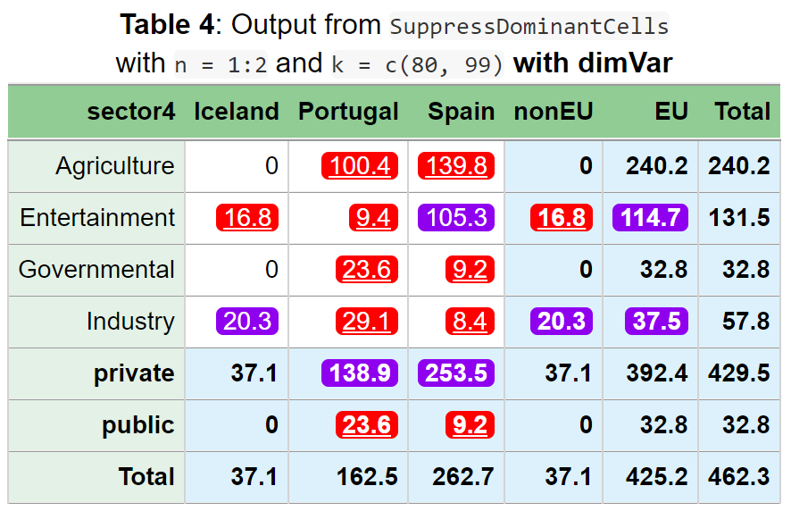
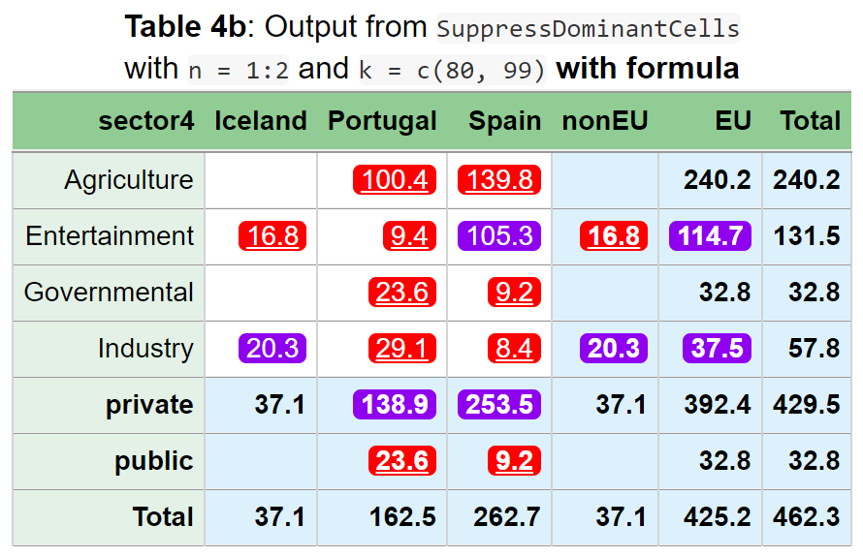
SuppressDominantCells(data=dataset,
numVar = "value",
dimVar = c("sector4", "sector2", "geo", "eu"),
k = c(80, 99))
Kan du se forskjellen?
SuppressDominantCells(data=dataset,
numVar = "value",
formula = ~(sector4 + sector2)*(geo + eu),
k = c(80, 99))

Slide 11
Parameteren removeEmpty
Parameteren bestemmer om kombinasjoner som ikke har noe bidrag fra input skal inkluderes i utdata

Slide 12
dimVar, formula eller hierarchies og parameteren removeEmpty
Default removeEmpty:
TRUE når formula brukes
FALSE når dimVar eller hierarchies brukes
Men kan alltids spesifiseres manuelt

Slide 13
formula og parameteren avoidHierarchical
Hierarkier genereres også automatisk ved bruk formula
Dette brukes til å sette sammen variabler
Dette kan slås av med avoidHierarchical = TRUE

Slide 14
Automatisk aggregering

Slide 15
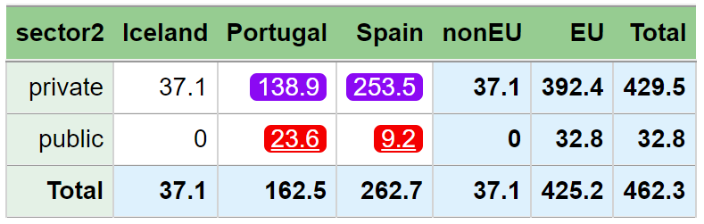
> SuppressDominantCells(data=dataset,
numVar = "value",
dimVar = c("sector2", "geo", "eu"),
n = 1:2, k = c(80, 99),
contributorVar = "company")
[preAggregate 20*6->13*6]
[extraAggregate 13*6->5*6] Checking .....
GaussSuppression_numttH: ............
sector2 geo freq value primary suppressed
1 Total Total 20 462.3 - -
2 Total EU 16 425.2 - -
3 Total nonEU 4 37.1 - -
4 Total Iceland 4 37.1 - -
5 Total Portugal 8 162.5 - -
6 Total Spain 8 262.7 - -
7 private Total 16 429.5 - -
8 private EU 12 392.4 - -
9 private nonEU 4 37.1 - -
10 private Iceland 4 37.1 - -
11 private Portugal 6 138.9 - TRUE
12 private Spain 6 253.5 - TRUE
13 public Total 4 32.8 - -
14 public EU 4 32.8 - -
15 public nonEU 0 0.0 - -
16 public Iceland 0 0.0 - -
17 public Portugal 2 23.6 TRUE TRUE
18 public Spain 2 9.2 TRUE TRUE

Slide 17
Bør du ha preAggregate = TRUE ?
Mikrodata
Problemstillingen er ikke relevant
Frekvensdata
Å endre fra default til preAggregate = TRUE er et trygt valg
0-ere forsvinner ikke ved aggregering
Dersom dine data ikke er aggregert nok vil algoritmen gå raskere
Dette gjelder både GaussSuppression og SmallCountRounding
Men dersom data allerede er riktig aggregert vil unødvendig tid brukes på aggregering som ikke gir endring

Slide 18
0 er ekstra vanskelig

Slide 19
0 i frekvenstabeller
Ved prikking av 0-ere
Internt i metoden utvides data med 0-ere før algoritmen kjøres
Metoden må kjenne de riktige hierarkiske sammenhengene for ikke å gjøre feil
Tilsvarende ved småtalls-avrunding ved zeroCandidates = TRUE
Men man må passe på strukturelle 0-er
Sq

Slide 20
0 i volumtabeller
Skal 0 prikkes?
Når noen har bidratt med tall som bare er 0?
Når ingen har bidratt?
Strukturelle 0-er
Håndtere det såkalte singletonproblemet?
Parameter singletonZeros

Slide 21
Parameteren structuralEmpty
Parameteren bestemmer om kombinasjoner som ikke har noe bidrag fra input skal ansees som strukturelle 0-er
Da er det altså forskjell på
0 som er forårsaket av at alle bidrag har verdien 0
0 som er forårsaket av at det ikke fins noe bidrag fra data

Slide 22
Hvordan håndtere åpne data?

Slide 23
Åpne data
Finnes en parameter som heter removeCodes

Slide 24
Singleton-problemet

Slide 25
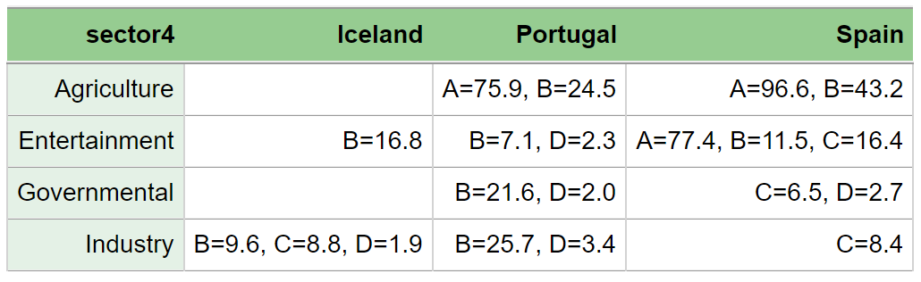
Enkelt-bidragsyter
Enkelt-bidragsyter

Slide 26
Singleton-problemet
Altså problemet med at enkelt-bidragsytere kan sette inn egne tall som er undertrykt for deretter å avsløre andre undertrykte tall
Spesielle metoder kreves
For å se effekten av dette kan man slå slik håndtering av med singletonMethod = "none"

Slide 27
Det «såkalte singleton-problemet» Mer 0 er ekstra vanskelig

Slide 28
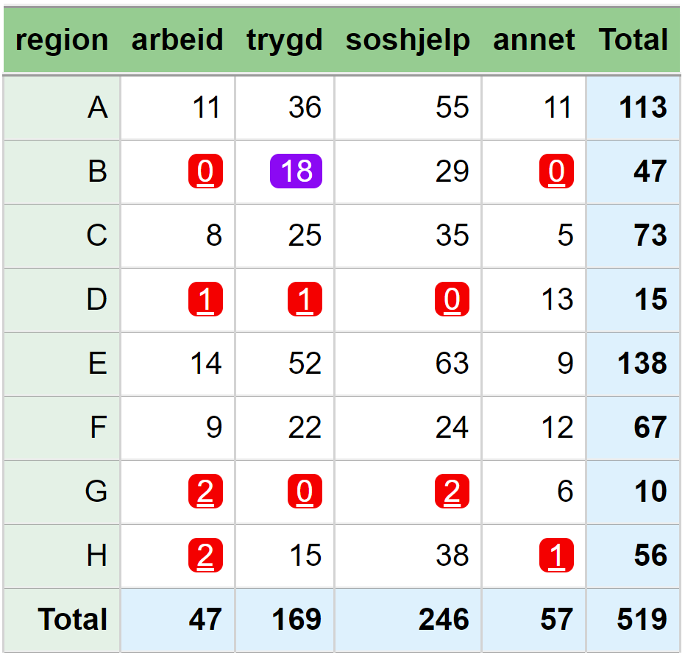
Det «såkalte singleton-problemet»
Spesielt problem med undertrykking av 0-ere
Spesielle metoder kreves
For å se effekten av dette kan man slå slik håndtering av med singletonMethod = "none"

Slide 29
Prioriteringsrekkefølge

Slide 30
Prioriteringsrekkefølge
Dette bestemmer hvilke celler som helst bør velges til sekundærundertrykking
Mulig å styre dette på avansert måte med parameteren candidates som kan være en funksjon
Kan være mulig å styre det på enklere måte med parameteren candidatesVar eller parameteren weightVar
Merk at weightVar-parameteren vil sannsynligvis korrigeres i fremtidig versjon

Slide 31
Parametere og funksjoner

Slide 32
Parametere som (kanskje) ikke sees i dokumentasjonen til SuppressSmallCounts, SuppressFewContributors eller SuppressDominantCells
Parametere til GaussSuppressionFromData
preAggregate
extend0
structuralEmpty
protectZeros
secondaryZeros
singletonMethod
weightVar
output
Parametere til ModelMatrix i SSBtools
removeEmpty
avoidHierarchical
Egentlig en parameter til Formula2ModelMatrix, som er en underliggende funksjon til ModelMatrix.

Slide 33
Advarsel om ...-parametere
...-parametere i en funksjon
Betyr at flere parametere til underliggende funksjoner kan brukes
Ofte en fin måte å lage generelle funksjoner på
Men ADVARSEL
Parametere med navn som ikke gjenkjennes blir ignorert uten advarsel
Dette gjelder for eksempel skrivefeil inkluderte små-stor-bokstav-feil
Med mindre en advarsel for bestemt skrivefeil er spesielt programmert

